Slide 1

Культурне і духовне життя в Україні 50-тих років в період “відлиги”
Історія України
Виконала
учениця 11-А класу
Данільченко Віталія
2014

Slide 2

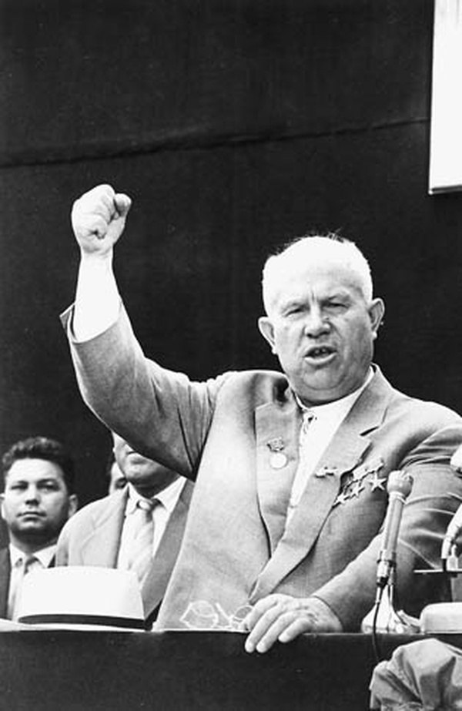
Смерть Сталіна 5 березня 1953 р. внесла в життя СРСР істотні зміни, потреба в яких давно назріла. Ці зміни були пов'язані з діяльністю генерального секретаря ЦК КПРС (Комуністична партія Радянського Союзу) М.Хрущова. Час Хрущова - один з найбільш значних і непростих періодів нашої історії.
М. Хрущов поклав початок десталінізації і здійснив реформи у всіх сферах життя суспільства. Були здійснені пошуки нових підходів до розв'язання проблем суспільно-політичного життя.

Slide 3
Реформи в політичній сфері сприяли певній лібералізації та демократизації суспільно-політичного життя:
люди отримали можливість більш вільно висловлювати свої думки;
відновилися демократичні норми діяльності КПРС (регулярне скликання з'їздів, критика і самокритика в партії і т.п.);
зросла роль Рад – як у центрі, так і на місцях, але зберігалося верховенство партійних органів над державними;

Slide 4
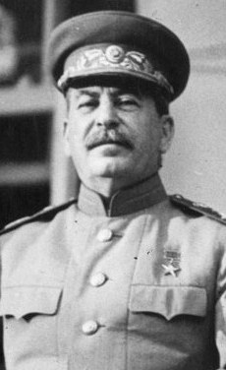
розпочалася реабілітація жертв масових репресій (реабітували майже 8 тис. Осіб) . Проте робота не була завершена: в 1962 р. комісії по реабілітації поступово припинили свою діяльність. Більше того, паралельно з реабілітацією жертв сталінських репресій відбувалися нові політичні репресії, вносилися зміни до законодавства, які збільшували можливості влади у їх проведенні. Так, 25 грудня І958 р. Верховна Рада СРСР прийняла закон "Про кримінальну відповідальність за державні злочини". У кримінальний кодекс було введено статтю "антирадянська агітація та пропаганда". Протягом 1954-1959 рр. в Україні за антирадянську діяльність репресували 3,5 тис. чоловік;
М. Хрущовим було засуджено культ особи Сталіна.

Slide 5
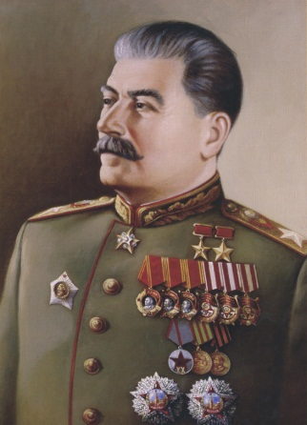
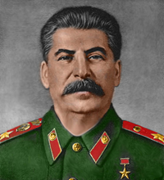
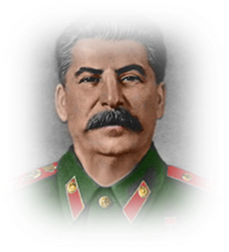
Культ особи Сталіна
Культ особи Сталіна - возвеличення особистості І. В. Сталіна засобами масової пропаганди, в творах культури і мистецтва, державних документах, законах, створення навколо його імені напівбожественного ореолу.
Вираз «культ особи Сталіна» отримало широке поширення після появи в 1956 році доповіді М. С. Хрущова «Про культ особистості і його наслідки», що була прочитана на XX з'їзді КПРС. Але культ особи Сталіна не був розвінчаний до кінця: доповідь Хрущова не була опублікована, не були розкриті причини культу особи і репресій, багато фактів замовчувалося. Згодом склався культ особи самого Хрущова.

Slide 6
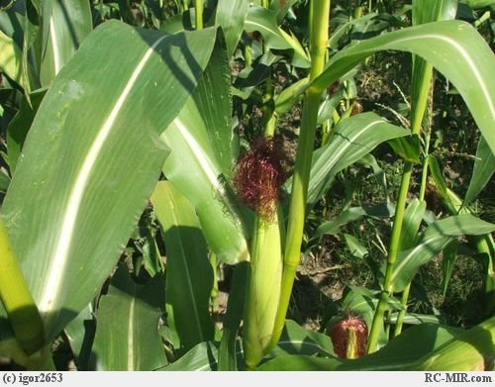
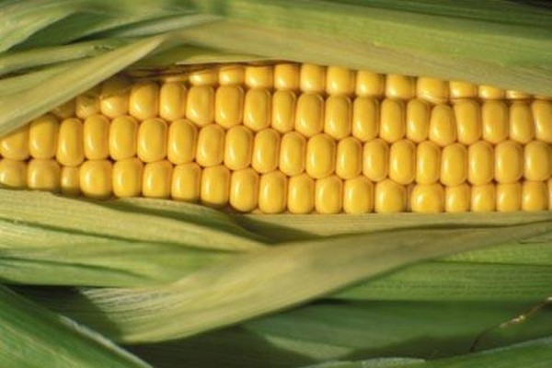
Хрущов взявся активно впроваджувати в Радянському Союзі кукурудзу після свого знаменитого візиту до США в 1955 р. На Хрущова справили сильне враження американські кукурудзяні поля. Він прийняв рішення засадити кукурудзою СРСР.
Під впливом економічних зрушень, культура теж зазнала змін. Саме за часів Хрущова було створено жіноче ім’я Кукуцаполь (Кукурудза Цариця Полів).

Slide 7
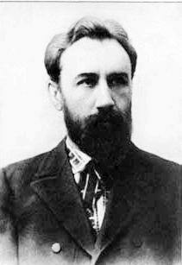
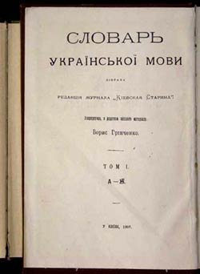
М. Хрущов був переконаний, що без впровадження в усі сфери життя союзних республік російської мови і культури комунізм неможливий. Це його переконання підтримувало партійно-державне керівництво України.
Проте в період політичної «відлиги» усіляко спирияли поліпшенню мовної ситуації в Україні, зокрема був перевиданий «Словник української мови» Б. Грінченка, зроблені перші кроки в українізації вищої та середньо спеціальної освіти.

Slide 8
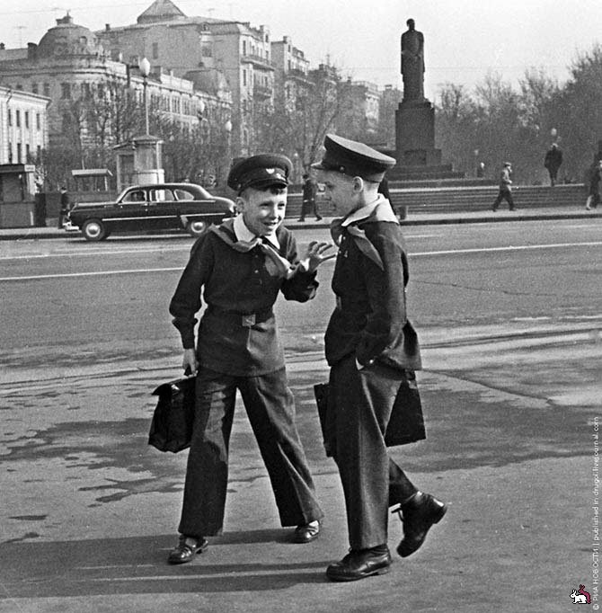
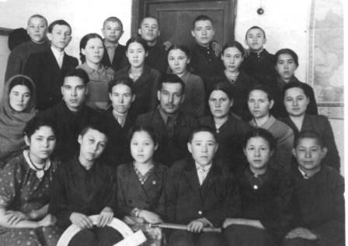
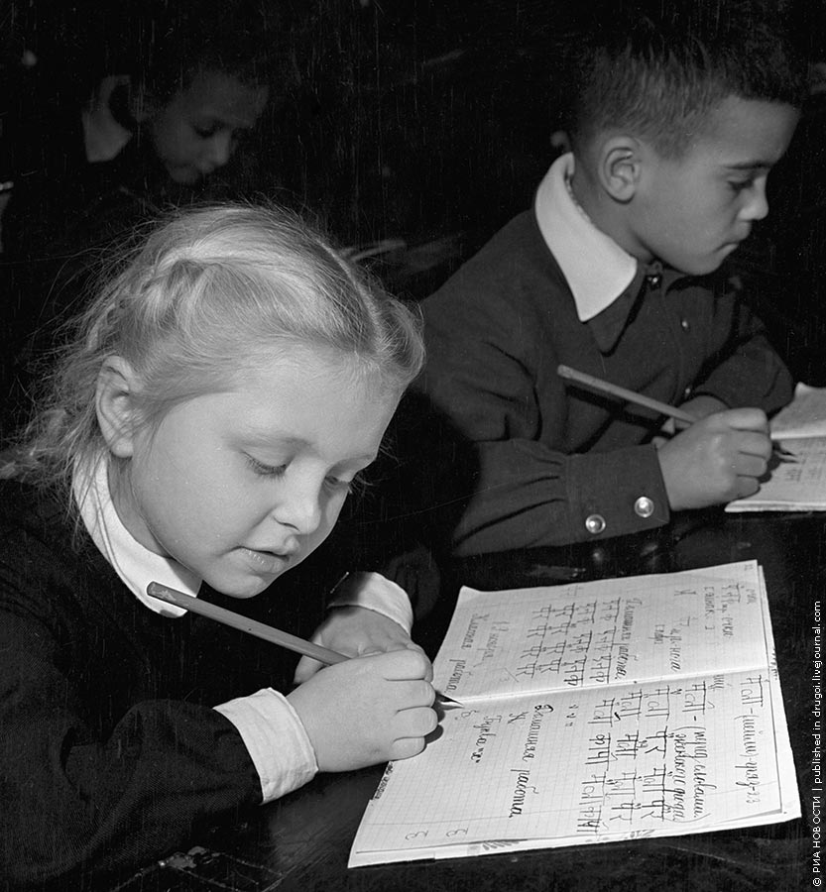
У грудні 1958 р. після широкого обговорення в Радянському Союзі був прийнятий закон «Про зміцнення зв'язку школи з життям і про подальший розвиток системи народної освіти в СРСР». У квітні 1959 р. відповідний закон було прийнято в Україні.
У цих документах передбачалася структурна перебудова загальноосвітньої школи, введення восьмирічного всеобучу, перетворення 10-річних середніх шкіл в 11-річні, створення матеріальної бази для оволодіння учнями шкіл однією з масових професій, зміна мовного режиму школи.
Введення загальної восьмирічної освіти було назрілою проблемою. Кваліфікованих учителів у школах не вистачало. Для цього було розширено мережу заочної освіти і створені умови для підготовки педагогічних кадрів на відповідних факультетах університетів. Стратегічним напрямом у роботі школи закон визначав політехнізацію, зміцнення зв'язку школи з виробництвом. З цією метою в школах вводилося виробниче навчання, частина занять проводилася на підприємствах, у колгоспах і радгоспах.
Однак хронічна нестача коштів, матеріально-технічних засобів не дозволили реалізувати ці положення закону.

Slide 9
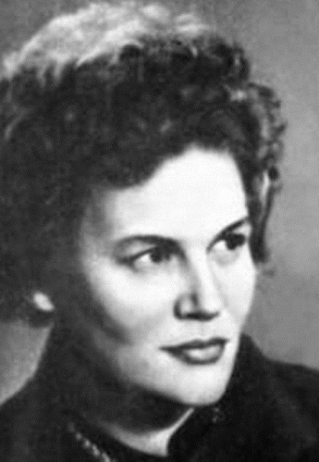
Першими на нову ситуацію зреагували письменники. "Відлига", десталінізація суспільства після XX з'їзду КПРС ство­рили сприятливі умови для літературно-художньої творчості, демократизуючи і гуманізуючи її. За часів відлиги було написано автобіографічну повість О.Довженка „За ширмою”, поеми „Розстріляне безсмертя”, „Мазепа” та повість „Третя рота” В.Сосюри, Л.Первомайського „Дикий мед”, роман Гр.Тютюнника „Вир” та ін.
Стрімко ввійшла в українську літературу в кінці 50-х рр. Ліна Костенко. ЇЇ перші збірки написані під час „відлиги”. „Проміння землі”, „Вітрила”, „Мандрівки серця” засвідчили непересічний талант поетеси, її здатність глибоко, філософськи осмислювати дійсність, генерувати нові, оригінальні думки, подаючи їх у чудовій поетичній формі.

Slide 10

Більш плідною й багатою в новій суспільно-культурній атмосфері була творчість композиторів як офіційного, традиційного, так і нетрадиційного напряму в музиці. Українське музичне мистецтво збагатилося творами Б.Лятошинського, Анатольського, С.Людкевича, братів Г. і П. Майбород, А.Штогаренката та ін. Новаторством позначена була авангардна музика композиторів Л.Грабовського, В.Годзяцького. В.Сильвестрова, В.Загоруєва.

Slide 11
Наука
Хрущов заважав розвиткові генетики. Ця наука була під офіційною забороною майже 20 років. Напади на генетику з боку влади припинилися в 1964 р. зі зняттям Хрущова.
Процес десталінізації справив позитивний вплив на розвиток суспільних наук. У середині 50-х років почалося видання наукових журналів, у тому числі «Економіка Радянської України», «Радянське право», «Український історичний журнал». На їх сторінках друкувалися наукові статті з питань історії, економіки, політики і права. Вони допомагали осмислювати проблеми суспільного життя, будили творчу думку вчених, широкого кола читачів. Разом з тим, саме ці видання перебували під особливо пильним контролем цензури і відповідних служб ЦК КП України, які стежили, щоб на їх сторінки не проникали «небажані» ідеї та імена.

Slide 12
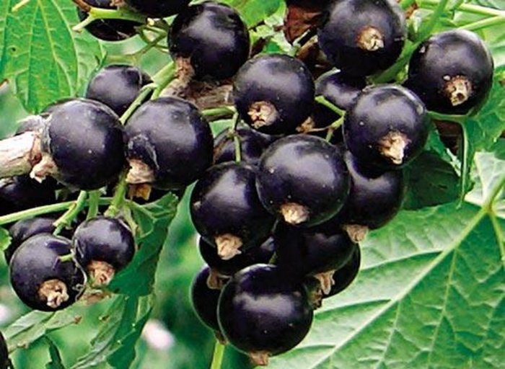
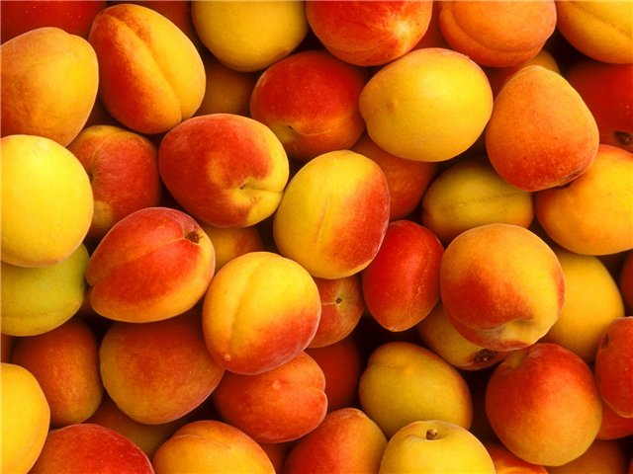
Україна була одним із центрів розвитку кібернетики. Колектив українського науково-дослідного конструкторсько-технологічного інституту синтетичних надтвердих матеріалів АН УРСР' у 1961 р. одержав перші штучні алмази. Україна залишилася центром розвитку науки в галузі електрозварювання, що очолював академік Б. Патон.
Позитивні зрушення відбувалися в сільськогосподарських науках. Проектувалися і впроваджувалися у виробництво машини для хімічного захисту рослин, у тому числі садів та виноградників. Велася робота по селекції нових сортів озимої пшениці, ячменю, картоплі, овочів, фруктів. Були впроваджені нові сорти винограду, смородини, персиків.

Slide 13
Після звільнення М. Хрущова в жовтні 1964 р. "відлига" остаточно припинилась. На зміну їй прийшла реакція, почались переслідування діячів культури. В серпні-вересні 1965 р. у декількох містах України бу­ли заарештовані близько трьох десятків чоловік з кола шістдесятників, майже всі — представники творчої та наукової інтелігенції. Це викли­кало опір з боку відомих у республіці людей. Із запитом про долю заарештованих до першого секретаря ЦК Компартії України П.Ю. Щелеста звернулися авіаконструктор Олег Антонов, письменники Іван Драч, Ліна Костенко, Андрій Малишко, Михайло Стельмах, композитори Ге­оргій і Платон Майбороди, кінорежисер Сергій Параджанов.

